Slide 1
Chapter 9
Textbook questions

Slide 2
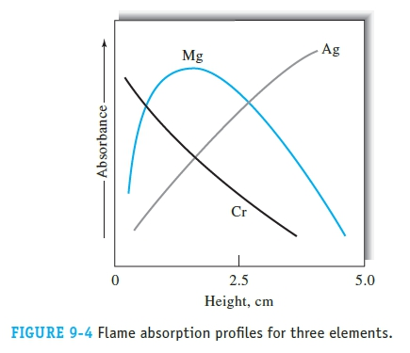
Describe the effects that are responsible for the three different absorbance profiles in Figure 9-4 and select three additional elements you would expect to have similar profiles.
Question 9-2
Cr的吸光度隨火焰高度的增加而降低，因為隨著Cr在火焰中的上升，氧化鉻的形成程度越來越大。
隨著銀在火焰中的上升，原子化化程度越高，Ag的吸光度也會增加，氧化銀不易形成。
相較於 Cr, Ag 鎂表現出中間值。

Slide 3
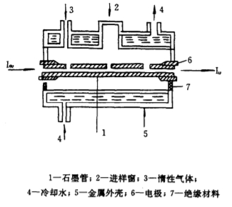
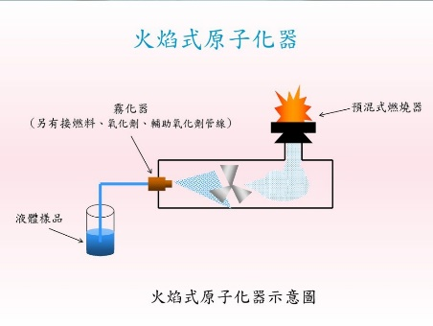
Why is an electrothermal atomizer more sensitive than a flame atomizer?
Question 9-3
 | Electrothermal atomizer 電熱式原子化器 | Flame atomizer 火焰式原子化器
過程 | 管式石墨爐 1.乾燥 2.灰化 3.原子化 4.淨化 | 1.液體樣品由毛細管進入霧化器 2.經氧化劑霧化分散成微小顆粒 3.與燃料混合 4.以一系列檔板除去較大顆粒的粒子5.樣品進入預混式燃燒器中，在火燄中加熱形成自由原子
優點 | 1.靈敏度與偵測及現優於火焰是原子化器 2.樣品用量極少 | 1.火焰頭不易阻塞 2.產生火焰長度較長且安靜、增加靈敏度 與再現性
缺點 | 1.較易受化學干擾2.精準度較差 3.有些元素會和此法作用，進而無法用此法分析 | 1.測定精密度較低2.基質干擾比火焰原子化法大 3.背景干擾比較嚴重，一般都需要校正背景。
電熱霧化器是更有效的霧化器。 與火焰相比，它需要的樣品少得多，並將原子蒸氣保留在光束中的時間更長。
Explan 電熱 火焰
電熱式原子化器(石墨爐AA)靈敏度較高原因:
Inert gas (帶走干擾物)
Less sample lose
所需樣品較少，可將原子留在管中時間較長
https://slidesplayer.com/slide/15026499/
Notes:
The electrothermal atomizer is a more efficient atomizer. It requires much less sample and keeps the atomic vapor in the beam for a longer time than does a flame.

Slide 4
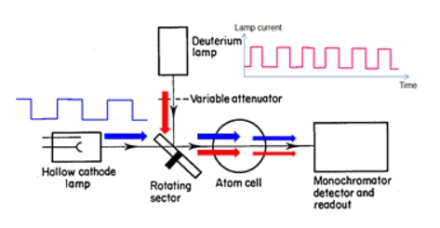
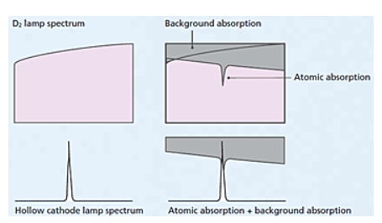
Describe how a deuterium lamp can be used to provide a background correction for an atomic absorption spectrum.
Question 9-4
D₂法是一種連續光源校正法(Continuum-Source Correction Method)。將D₂燈與中空陰極燈管(HCL)產生的光以旋轉式遮斷器(chopper/sector)快速切換，利用D₂燈產生的連續光譜絕大部分為分子光譜吸收或基質產生散射的特性，將中空陰極燈管的吸收光譜與 D₂燈的吸收光譜相減，即可得到經過背景校正後的正確吸收度值。但由於D₂燈在350 nm以後的可見光段強度很弱，因此此法無法完全涵蓋185 nm ～ 900 nm的波長範圍。
http://www.shimadzu.com.tw/products/aa6880/aa6880_4.html
Notes:
D₂法的硬體示意圖 利用遮斷器快速切換來自中空陰極燈管與D₂燈的光源進入原子化器，進行背景校正。
D₂法的訊號處理示意圖 D₂燈產生的光絕大部分為背景吸收。將中空陰極燈管的吸收光譜與D₂燈的吸收光譜相減，即可得到去除背景吸收的元素吸收光譜。

Slide 5
Why is source modulation used in atomic absorption spectroscopy?
Question 9-5
p.218
可用source modulation來區分原子吸收（交流信號）和火焰發散（直流信號）。
High pass filter 過濾

Slide 6
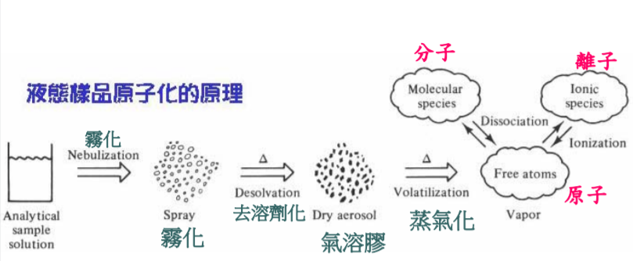
Question 9-6
For two solutions containing the same concentration of nickel, the atomic absorption at 352.4nm was about 30% greater for a solution that contained 50% ethanol than for an aqueous solution that contained no ethanol . Explain
酒精會降低溶液的表面張力，導致液滴變小。並且改變溶液的粘度，使得霧化器的接收效果較好。
^{與冷卻火焰的水相比，酒精的燃燒熱更大，從而導致溫度比純水高。}
https://www.google.com/url?sa=i&url=http%3A%2F%2Fwww.seafood.nkmu.edu.tw%2Freadimage.php%3Ffile%3Dfile%2F7509%25E8%25B3%2587%25E6%2596%2599%25E5%25A4%25BE%2F%25E7%25A0%2594%25E7%25A9%25B6%25E6%2589%2580%25E4%25B8%258A%25E8%25AA%25B2%25E8%25B3%2587%25E6%2596%2599%2F100%25E5%258E%259F%25E5%25AD%2590%25E5%2585%2589%25E8%25AD%259C%25E6%25B3%2595AAS.pdf&psig=AOvVaw2ik1LhIJX2IaSXF1olL3D5&ust=1585207913943000&source=images&cd=vfe&ved=0CAMQjB1qFwoTCMiBmfKNtegCFQAAAAAdAAAAABAP

Slide 7
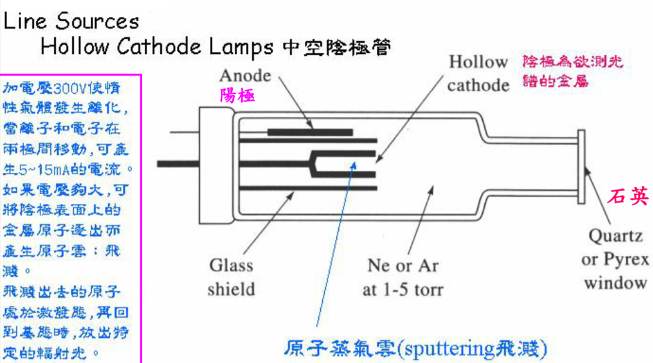
Question 9-7
The emission spectrum of a hollow-cathode lamp for molybdenum has a sharp line at 313.3nm as long as the lamp current is less than 50mA.
At higher currents, however, the emission line develops a cuplike crater at its maximum. Explain
在高電流下，在濺射過程中會形成更多的未激發原子。這些原子通常比激發原子具有更少的動能。其吸收線的多普勒展寬因此而小於運動較快的激發原子的發射線的展寬。
^{因此，只有中間的吸收線會被自吸收影響。}
https://www.google.com/url?sa=i&url=http%3A%2F%2Fwww.seafood.nkmu.edu.tw%2Freadimage.php%3Ffile%3Dfile%2F7509%25E8%25B3%2587%25E6%2596%2599%25E5%25A4%25BE%2F%25E7%25A0%2594%25E7%25A9%25B6%25E6%2589%2580%25E4%25B8%258A%25E8%25AA%25B2%25E8%25B3%2587%25E6%2596%2599%2F100%25E5%258E%259F%25E5%25AD%2590%25E5%2585%2589%25E8%25AD%259C%25E6%25B3%2595AAS.pdf&psig=AOvVaw2ik1LhIJX2IaSXF1olL3D5&ust=1585207913943000&source=images&cd=vfe&ved=0CAMQjB1qFwoTCMiBmfKNtegCFQAAAAAdAAAAABAP

Slide 8
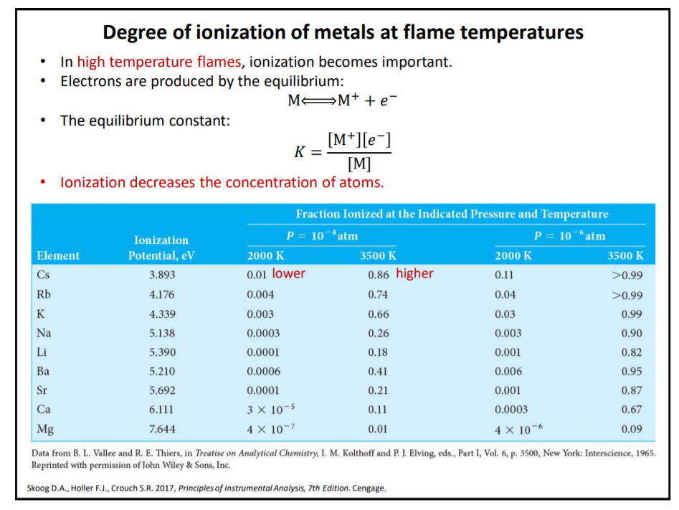
Question 9-8
Can analyte attempts to determine strontium with an atomic absorption instrument equipped with a nitrous oxide-acetylene burner, but the sensitivity associated with the 460.7nm atomic resonance line is not satisfactory.
Suggest at least three things that might be tried to increase sensitivity.
(1). 嘗試使用較低溫度的火焰（空氣-氫氣）以減少電離。
(2). 使用含有乙醇或其他有機物質的溶劑。
(3). 添加脫模劑，保護劑或電離抑製劑。
Notes:
鍶

